Slide 1
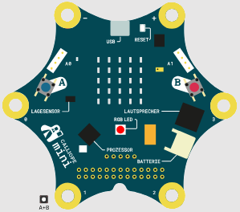
Jukebox
Für Einsteigerinnen
Suche dir 3 Lieder mit Noten heraus (z.B. Volkslieder). Programmiere diese für den Calliope. Mit jeder Taste soll eines der 3 Lieder abgespielt werden. Verändere das Programm so, das beliebig viele Lieder ausgewählt werden können.

